Slide 1
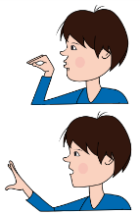


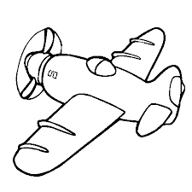
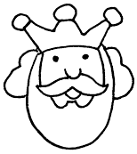
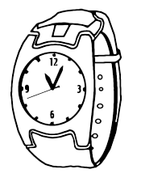





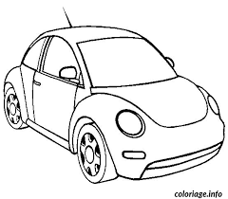
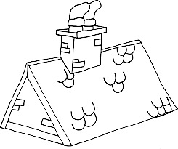


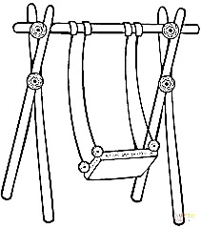




Prénom :
Date :
 | oi ²oi
Phonologie
1. j Colorie ²le$ ²image$ ²si ²tu ²entend$ ²le ²son [wa] :
2. p Ecris ²la ²syllabe ²que ²tu ²entend$ : voi ²toi moi ²coi voi
3. j Colorie ²le$ ²lettre$ oi :
ou | oi | oi | ai | oj | oi | io | ai | oi | oi | oi | on | ou
Oi | ou | ai | oi | ou | ai | oi | io | io | oi | ou | io | oi
4. h Lis et entoure ²le$ mot$ ²comme ²sur ²le modèle :
s poire | poire | foire | poire | boire | paire | poire
s joie | foie | joie | pois | roi | joie | joie
s noix | noix | ²foie | moi$ | noix | noix | ²poix
5. e Coche ²la ²syllabe ²où ²tu ²entend$ ²le ²son [wa] :
grainesdelivres.fr
⚪️⚪️
⚪️⚪️⚪️
⚪️⚪️
⚪️⚪️⚪️
⚪️⚪️
⚪️⚪️

Slide 2
Prénom :
Date :
 | oi ²oi
Phonologie
1. j Colorie ²le$ ²image$ ²si ²tu ²entend$ ²le ²son [wa] :
2. p Ecris ²le mot ²comme ²tu ²l’²entend$ :
_________ | _________ | _________
_________ | _________ | _________
3. j Colorie ²le$ ²lettre$ oi :
ou | oi | oi | ai | oj | oi | io | ai | oi | oi | oi | on | ou
Oi | ou | ai | oi | ou | ai | oi | io | io | oi | ou | io | oi
4. h Lis et entoure ²le$ mot$ ²comme ²sur ²le modèle :
s poire | poire | foire | poire | boire | paire | poire
s joie | foie | joie | pois | roi | joie | joie
s noix | noix | ²foie | moi$ | noix | noix | ²poix
5. h Retrouve ²et entoure ²le$ mot$ ²suivant$ :
N | O | I | S | E | T | T | E
O | F | A | O | T | I | M | E
I | M | D | I | A | R | V | N
R | G | R | R | V | O | I | R
N | H | E | D | T | I | W | O
T | U | B | O | I | R | E | J
BOIRE
NOIR
NOISETTE
TIROIR
SOIR
VOIR

Slide 3



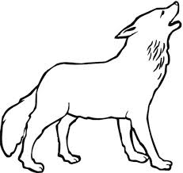


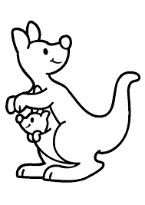


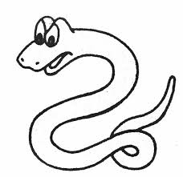

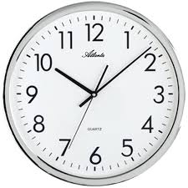


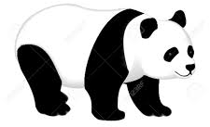

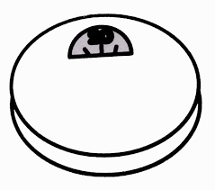

Prénom :
Date :
 | an ²an en ²en
Phonologie
1. j Colorie ²le$ ²image$ ²si ²tu ²entend$ ²le ²son [ɑ̃] :
2. p Ecris ²la ²syllabe ²que ²tu ²entend$ : ²gan ²fan ²den ²pen mou
3. j Colorie ²en ²rouge ²le$ ²lettre$ an ²et ²en ²bleu ²le$ ²lettre$ en :
an | on | au | an | en | na | an | en | au | an | em | au | en
en | en | an | na | an | on | na | en | ne | en | on | na | an
4. p Ecris ²le$ mot$ ²dan$ ²le ²tableau :
²le ²danseur, ²avant, ²lent, ²un ²plan, ²une ²dent, ²la ²tente
an | en
_____________________________ _____________________________ _____________________________ | _____________________________ _____________________________ _____________________________
5. e Coche ²la ²syllabe ²où ²tu ²entend$ ²le ²son [ɑ̃] :
⚪️⚪️
⚪️⚪️⚪️
⚪️⚪️
⚪️⚪️⚪️
⚪️⚪️
⚪️⚪️⚪️

Slide 4
Prénom :
Date :
 | an ²an en ²en
Phonologie
1. j Colorie ²le$ ²image$ ²si ²tu ²entend$ ²le ²son [ɑ̃] :
2. p Ecris ²le mot ²comme ²tu ²l’²entend$ :
_________ | _________ | _________
_________ | _________ | _________
3. j Colorie ²en ²rouge ²le$ ²lettre$ an ²et ²en ²bleu ²le$ ²lettre$ en :
an | on | au | an | en | na | an | en | au | an | em | au | en
en | en | an | na | an | on | na | en | ne | en | on | na | an
4. p Ecris ²le$ mot$ ²dan$ ²le ²tableau :
le danseur, avant, lent, un plan, une dent, la tente, blanc, les parents
an | en
_____________________________ _____________________________ _____________________________ | _____________________________ _____________________________ _____________________________
5. h Retrouve ²et entoure ²le$ mot$ ²suivant$ :
E | P | A | J | O | T | P | U
N | F | A | N | T | O | M | E
F | M | D | U | A | Y | V | N
A | G | R | A | N | D | J | V
N | H | E | D | T | T | W | O
T | U | D | B | E | C | N | I
ENFANT
ENVOI
FANTOME
GRAND
TANTE

Slide 5
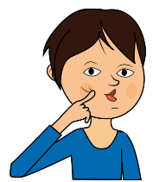
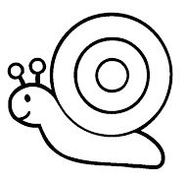
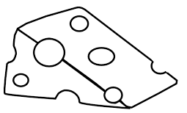













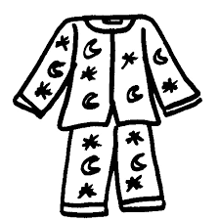

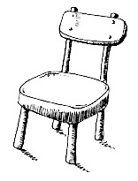


Prénom :
Date :
 | J j J ²j G g G ²g
Phonologie
1. j Colorie ²le$ ²image$ ²si ²tu ²entend$ ²le ²son [Ʒ] :
2. p Ecris ²la ²syllabe ²que ²tu ²entend$ : ²gi ²ge ²jou ²ju
3. j Colorie ²en ²rouge ²le$ ²lettre$ g ²et ²en ²bleu ²le$ ²lettre$ j :
g | j | G | j | o | G | g | s | j | J | g | L | g | b | j | J | G | c | g | N | q
C | i | G | d | X | C | i | g | T | j | J | g | b | j | b | J | c | G | g | j | b
4. p Ecris ²le$ mot$ ²dan$ ²le ²tableau :
²la ²jupe, ²joli, ²sage, ²un ²jour, ²jeudi, ²la ²luge, ²le$ nuage$
g | j
_____________________________ _____________________________ _____________________________ | _____________________________ _____________________________ _____________________________
5. h Entoure ²les ²lettres ²que ²tu ²entend$ :
j | ch
j | ch
j | ch
j | ch
j | ch
j | ch

Slide 6
Prénom :
Date :
 | J j J ²j G g G ²g
Phonologie
1. j Colorie ²le$ ²image$ ²si ²tu ²entend$ ²le ²son [Ʒ] :
2. p Ecris ²la ²syllabe ²que ²tu ²entend$ : ²gi ²ge ²jou ²ju
_________ | _________ | _________
_________ | _________ | _________
3. j Colorie ²en ²rouge ²le$ ²lettre$ g ²et ²en ²bleu ²le$ ²lettre$ j :
g | j | G | j | o | G | g | s | j | J | g | L | g | b | j | J | G | c | g | N | q
C | i | G | d | X | C | i | g | T | j | J | g | b | j | b | J | c | G | g | j | b
4. p Ecris ²le$ mot$ ²dan$ ²le ²tableau :
la jupe, joli, sage, un jour, une image, jeudi, la luge, les nuages
g | j
_____________________________ _____________________________ _____________________________ | _____________________________ _____________________________ _____________________________
5. h Entoure ²les ²lettres ²que ²tu ²entend$ :
j | ch
j | ch
j | ch
j | ch
j | ch
j | ch

Slide 7





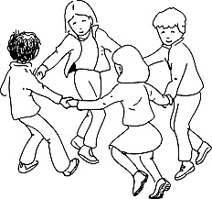


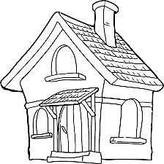

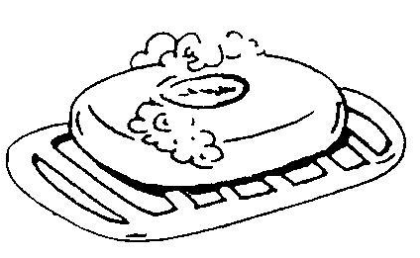

Prénom :
Date :
 | on ²on
Phonologie
1. j Colorie ²le$ ²image$ ²si ²tu ²entend$ ²le ²son [ɔ̃] :
:
2. p Ecris ²la ²syllabe ²que ²tu ²entend$ : ²ron ²bon ²son ²con ²lon
3. j Colorie ²le$ ²lettre$ on :
ou | on | on | an | ou | on | no | an | no | on | on | ou | on
On | ou | an | on | no | an | un | om | om | ou | on | no | om
4. h Lis et entoure ²le$ mot$ ²comme ²sur ²le modèle :
s ton | font | fond | ton | taon | faon | ton
s bon | bon | bond | don | pont | bon | bon
s mon | mon | monde | non | mon | mon | non
5. e Coche ²la ²syllabe ²où ²tu ²entend$ ²le ²son [ɔ̃] :
⚪️⚪️
️⚪️⚪️⚪️️⚪️️
⚪️⚪️
⚪️⚪️⚪️
⚪️⚪️
⚪️⚪️

Slide 8
Prénom :
Date :
 | on ²on
Phonologie
1. j Colorie ²le$ ²image$ ²si ²tu ²entend$ ²le ²son [ɔ̃] :
2. p Ecris ²le mot ²comme ²tu ²l’²entend$ :
_________ | _________ | _________
_________ | _________ | _________
3. j Colorie ²le$ ²lettre$ on :
ou | on | on | an | ou | on | no | an | no | on | on | ou | on
On | ou | an | on | no | an | un | om | om | ou | on | no | om
4. h Lis et entoure ²le$ mot$ ²comme ²sur ²le modèle :
s mouton | montons | mouton | mutant | moutons | mouton | menton
s bon | bon | bond | don | pont | bon | bon
s mon | mon | monde | non | mon | mon | non
5. h Retrouve ²et entoure ²le$ mot$ ²suivant$ :
N | A | I | V | E | M | T | E
O | R | O | N | D | E | M | E
I | M | D | I | A | L | V | P
R | B | O | N | J | O | U | O
C | A | R | T | O | N | W | N
T | U | B | O | V | O | N | T
BONJOUR
CARTON
MELON
PONT
RONDE
VONT

Slide 9



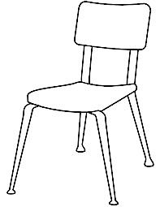
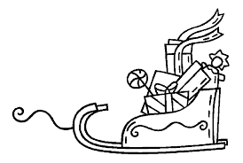



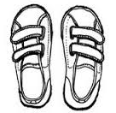




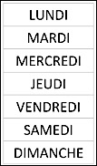

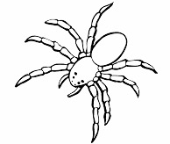
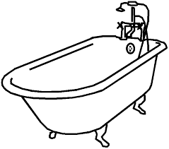
Prénom :
Date :
 | ai ²ai
Phonologie
1. j Colorie ²le$ ²image$ ²si ²tu ²entend$ ²le ²son [ɛ] :
2. p Ecris ²la ²syllabe ²que ²tu ²entend$ : ²tai ²pai mai ²lai
3. j Colorie ²le$ ²lettre$ ai :
au | ai | ai | oi | aj | ai | ia | oi | ai | oi | ai | an | au
Ai | ou | ai | ai | ou | ai | ai | io | ia | ai | ou | io | ai
4. h Lis et entoure ²le$ mot$ ²comme ²sur ²le modèle :
s mais | mai | mais | maïs | mais | vais | mois
s aime | mais | aimé | aime | aile | aime | aime
s mauvai$ | mauvai$ | mauve | mouvant | mauvaise | mauvai$ | ²pouvai$
5. e Coche ²la ²syllabe ²où ²tu ²entend$ ²le ²son [ɛ] :
⚪️⚪️
⚪️⚪️⚪️
⚪️⚪️
⚪️⚪️⚪️
⚪️⚪️
⚪️⚪️

Slide 10
Prénom :
Date :
 | ai ²ai
Phonologie
1. j Colorie ²le$ ²image$ ²si ²tu ²entend$ ²le ²son [ɛ] :
2. p Ecris ²le mot ²comme ²tu ²l’²entend$ :
_________ | _________ | _________
_________ | _________ | _________
3. j Colorie ²le$ ²lettre$ ai :
au | ai | ai | oi | aj | ai | ia | oi | ai | oi | ai | an | au
Ai | ou | ai | ai | ou | ai | ai | io | ia | ai | ou | io | ai
4. h Lis et entoure ²le$ mot$ ²comme ²sur ²le modèle :
s mais | mai | mais | maïs | mais | vais | mois
s aime | mais | aimé | aime | aile | aime | aime
s mauvai$ | mauvai$ | mauve | mouvant | mauvaise | mauvai$ | ²pouvai$
5. h Retrouve ²et entoure ²le$ mot$ ²suivant$ :
N | E | I | F | R | A | I | S
O | C | R | A | I | E | M | O
I | L | D | I | A | R | V | A
G | A | I | R | V | O | I | I
N | I | E | E | T | I | W | L
A | R | A | I | G | N | E | E
AILE
ARAIGNEE
CRAIE
ECLAIR
FAIRE
FRAIS
GAI

Slide 11




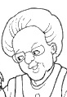



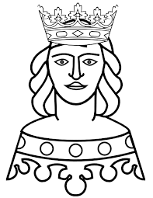



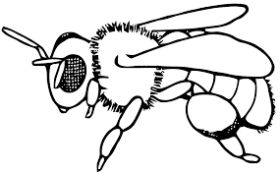
Prénom :
Date :
 | ei ²ei
Phonologie
1. j Colorie ²le$ ²image$ ²si ²tu ²entend$ ²le ²son [ɛ] :
2. p Ecris ²la ²syllabe ²que ²tu ²entend$ : ²lei ²pei nei ²rei ²sei
13
16
3. j Colorie ²le$ ²lettre$ ei :
eu | ei | ei | oi | ej | ai | ie | oi | ai | ei | li | en | eu
ei | ou | Ei | ai | eu | ei | ei | io | ie | ei | ou | io | ai
4. h Lis et entoure ²le$ mot$ ²comme ²sur ²le modèle :
s peine | pleine | plein | peine | pneu | peine | plein
s neige | nuage | Meije | nuage | neige | neige | neige
s ²reine | ²peine | ²reine | ²rein | ²rien | ²reine | ²freine
5. h Retrouve ²et entoure ²le$ mot$ ²suivant$ :
⚪️⚪️
⚪️⚪️⚪️
⚪️⚪️
⚪️⚪️⚪️
⚪️⚪️

Slide 12
Prénom :
Date :
 | ei ²ei
Phonologie
1. j Colorie ²le$ ²image$ ²si ²tu ²entend$ ²le ²son [ɛ] :
2. p Ecris ²le mot ²comme ²tu ²l’²entend$ :
_________ | _________ | _________
_________ | _________ | _________
13
16
3. j Colorie ²le$ ²lettre$ ei :
eu | ei | ei | oi | ej | ai | ie | oi | ai | ei | li | en | eu
ei | ou | Ei | ai | eu | ei | ei | io | ie | ei | ou | io | ai
4. h Lis et entoure ²le$ mot$ ²comme ²sur ²le modèle :
s peine | pleine | plein | peine | pneu | peine | plein
s neige | nuage | Meije | nuage | neige | neige | neige
s ²reine | ²peine | ²reine | ²rein | ²rien | ²reine | ²freine
5. h Retrouve ²et entoure ²le$ mot$ ²suivant$ :
N | E | I | G | E | E | I | V
F | R | E | P | E | I | N | E
B | E | I | G | E | R | V | I
I | I | I | R | N | O | I | N
G | N | F | R | E | I | N | E
S | E | I | N | E | E | L | E
BEIGE
FREINE
NEIGE
PEINE
REINE
SEINE
VEINE

Slide 13



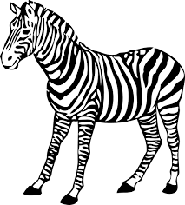





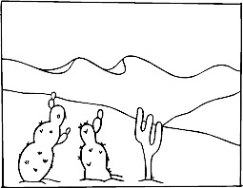


Prénom :
Date :
 | Z z Z ²z S s S ²$
Phonologie
1. j Colorie ²le$ ²image$ ²si ²tu ²entend$ ²le ²son [z] :
2. p Ecris ²la ²syllabe ²que ²tu ²entend$ : ²son ²za ²zé ²seau ²soi
3. j Colorie ²le$ ²lettre$ z :
g | z | Z | z | s | G | n | z | z | r | z | H | p | z | N | Y | v | z | g | Z | z
Z | n | Z | r | Z | Z | x | z | z | L | J | z | Z | z | j | K | s | Z | z | j | z
4. h Lis et entoure ²le$ mot$ ²correspondant ²à ²chaque ²dessin :
un poisson un poison | un coussin un cousin | un désert un dessert | une brosse une bosse | une fusée la fumée
5. r Recopie ²le$ mot$ ²dan$ ²le ²tableau :
²le ²désert, ²un ²poussin, ²une valise, ²la ²cuisine, ²une ²tasse, ²la mousse
[s] | [z]
…................................................... …................................................... …................................................... | …................................................... …................................................... …...................................................

Slide 14
Prénom :
Date :
 | Z z Z ²z S s S ²$
Phonologie
1. j Colorie ²le$ ²image$ ²si ²tu ²entend$ ²le ²son [z] :
2. p Ecris ²le mot ²comme ²tu ²l’²entend$ :
_________ | _________ | _________
_________ | _________ | _________
3. j Colorie ²le$ ²lettre$ z :
g | z | Z | z | s | G | n | z | z | r | z | H | p | z | N | Y | v | z | g | Z | z
Z | n | Z | r | Z | Z | x | z | z | L | J | z | Z | z | j | K | s | Z | z | j | z
4. h Lis et entoure ²le$ mot$ ²correspondant ²à ²chaque ²dessin :
un poisson un poison | un coussin un cousin | un désert un dessert | une brosse une bosse | une fusée la fumée
5. r Recopie ²le$ mot$ ²dan$ ²le ²tableau : le désert, un poussin, une valise, la cuisine, une tasse, la mousse, la rose, la salade.
[s] | [z]
…................................................... …................................................... …................................................... …................................................... | …................................................... …................................................... …................................................... …...................................................

Slide 15





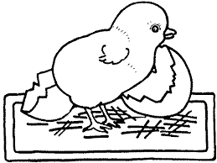

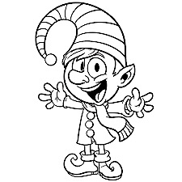

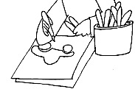

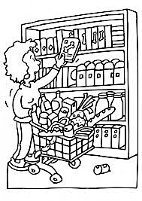



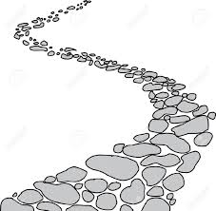

Prénom :
Date :
 | in ²in
Phonologie
1. j Colorie ²le$ ²image$ ²si ²tu ²entend$ ²le ²son [ɛ̃̃] :
2. p Ecris ²la ²syllabe ²que ²tu ²entend$ : ²pin ²tin ²ssin
3. j Colorie ²le$ ²lettre$ in :
ni | in | iu | in | ni | ni | in | iu | in | im | in | in | iu
In | iu | in | ui | iu | in | ni | in | in | iu | ni | im | in
4. h Lis et entoure ²le$ mot$ ²comme ²sur ²le modèle :
s matin | main | marin | matin | matin | malin | marin
s enfin | enfin | enfui | enfin | refrain | enfui | enfin
s ²jardin | ²jasmin | ²jardin | ²gardien | ²jardine | ²jardin | ²jardin
5. e Coche ²la ²syllabe ²où ²tu ²entend$ ²le ²son [ɛ̃̃] :
⚪️⚪️
⚪️⚪️⚪️
⚪️⚪️
⚪️⚪️⚪️
⚪️⚪️
⚪️⚪️

Slide 16
Prénom :
Date :
 | in ²in
Phonologie
1. j Colorie ²le$ ²image$ ²si ²tu ²entend$ ²le ²son [ɛ̃̃] :
2. p Ecris ²le mot ²comme ²tu ²l’²entend$ :
_________ | _________ | _________
_________ | _________ | _________
3. j Colorie ²le$ ²lettre$ in :
ni | in | iu | in | ni | ni | in | iu | in | im | in | in | iu
In | iu | in | ui | iu | in | ni | in | in | iu | ni | im | in
4. h Lis et entoure ²le$ mot$ ²comme ²sur ²le modèle :
s matin | main | marin | matin | matin | malin | marin
s enfin | enfin | enfui | enfin | refrain | enfui | enfin
s ²jardin | ²jasmin | ²jardin | ²gardien | ²jardine | ²jardin | ²jardin
5. h Retrouve ²et entoure ²le$ mot$ ²suivant$ :
M | A | G | A | S | I | N | E
O | C | V | V | I | N | M | O
U | L | I | I | A | D | V | A
L | I | N | R | V | O | I | I
I | N | V | I | T | E | W | L
N | E | P | I | N | G | L | E
EPINGLE
INVITE
LIN
MAGASIN
MOULIN
VIN

Slide 17
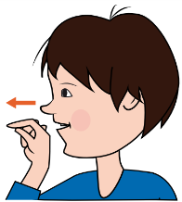



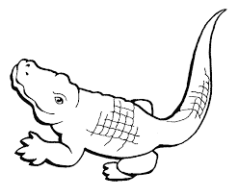

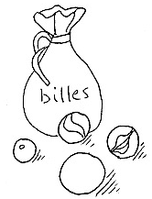
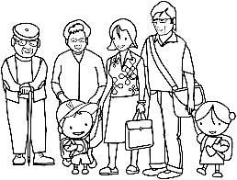

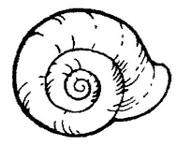
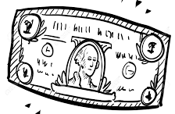

Prénom :
Date :
 | ill ²ill
Phonologie
1. j Colorie ²le$ ²image$ ²si ²tu ²entend$ ²le ²son [j] :
2. p Ecris ²la ²syllabe ²que ²tu ²entend$ : ²bill nill ²quill mill ²pill
3. j Colorie ²le$ ²lettre$ ill :
ill | lil | ill | il | lil | ill | fil | ill | jil | ill | lll | ill | lil
ILL | oll | ifl | ill | ill | ill | lil | il | lif | li | ull | lil | ill
4. d Relie ²le$ mot$ ²qui vont ²ensemble ²et écris ²le$ ²phrase$ :
Le soleil • |  | • tombe.
La fille • |  | • brille.
La quille • |  | • s’habille.

Slide 18
Prénom :
Date :
 | ill ²ill
Phonologie
1. j Colorie ²le$ ²image$ ²si ²tu ²entend$ ²le ²son [j] :
2. p Ecris ²le mot ²comme ²tu ²l’²entend$ :
_________ | _________ | _________
_________ | _________ | _________
3. j Colorie ²le$ ²lettre$ ill :
ill | lil | ill | il | lil | ill | fil | ill | jil | ill | lll | ill | lil
ILL | oll | ifl | ill | ill | ill | lil | il | lif | li | ull | lil | ill
4. d Relie ²le$ mot$ ²qui vont ²ensemble ²et écris ²le$ ²phrase$ :
Le soleil • |  | • grille.
La fille • |  | • brille.
La saucisse • |  | • tombe.
La quille • |  | • s’habille.

Slide 19


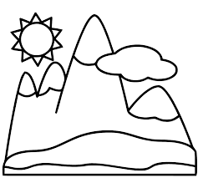
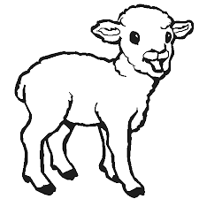
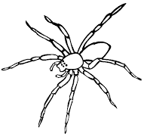




Prénom :
Date :
 | gn ²gn
Phonologie
1. j Colorie ²le$ ²image$ ²si ²tu ²entend$ ²le ²son [ɲ] :
2. p Ecris ²la ²syllabe ²que ²tu ²entend$ : ²gné ²gnon ²gna
3. j Colorie ²le$ ²lettre$ gn :
gu | gn | gn | gu | gm | jn | gn | gu | gn | gn | qn | gn | qn
GN | gn | qn | gu | gn | gn | an | gu | gu | gn | gi | gn | gn
4. d Relie ²le$ mot$ ²qui vont ²ensemble ²et écris ²le$ ²phrase$ :
Léo n’est pas content, • |  | • il est mignon.
Cette fleur est très belle, • |  | • il est grognon.
Le petit bébé sourit, • |  | • elle est magnifique.

Slide 20
Prénom :
Date :
 | gn ²gn
Phonologie
1. j Colorie ²le$ ²image$ ²si ²tu ²entend$ ²le ²son [ɲ] :
2. p Ecris ²le mot ²comme ²tu ²l’²entend$ :
_________ | _________ | _________
_________ | _________ | _________
3. j Colorie ²le$ ²lettre$ gn :
gu | gn | gn | gu | gm | jn | gn | gu | gn | gn | qn | gn | qn
GN | gn | qn | gu | gn | gn | an | gu | gu | gn | gi | gn | gn
4. d Relie ²le$ mot$ ²qui vont ²ensemble ²et écris ²le$ ²phrase$ :
Léa est ravie, • |  | • il est grognon.
Léo n’est pas content, • |  | • il est mignon.
Cette fleur est très belle, • |  | • elle a gagné.
Le petit bébé sourit, • |  | • elle est magnifique.

Slide 21
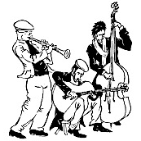
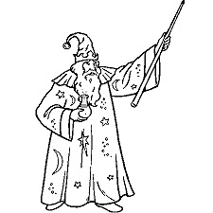
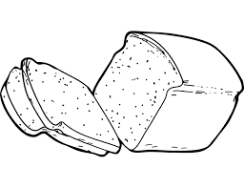

Prénom :
Date :
 | ien ²ien
Phonologie
1. j Colorie ²le$ ²image$ ²si ²tu ²entend$ ²le ²son [jɛ̃]:
2. j Colorie ²le$ ²lettre$ ien :
ien | en | ien | ieu | iem | in | ien | ieu | ein | ein | ien | ien | ein
EIN | ien | ein | ieu | ien | ien | ian | eiu | ien | ien | ion | ein | ien
3. p Ecris ²le$ mot$ ²au masculin :
²la ²gardienne →________________
²une musicienne →________________
²une Parisienne →________________
4. d Relie ²le$ mot$ ²qui vont ²ensemble ²et écris ²le$ ²phrase$ :
Léa est guérie, • |  | • c’est le tien.
Tu as un super ballon, • |  | • c’est le mien.
C’est moi qui ait fait ce dessin, • |  | • elle va bien.

Slide 22
Prénom :
Date :
 | ien ²ien
Phonologie
1. j Colorie ²le$ ²image$ ²si ²tu ²entend$ ²le ²son [jɛ̃]:
2. j Colorie ²le$ ²lettre$ ien :
ien | en | ien | ieu | iem | in | ien | ieu | ein | ein | ien | ien | ein
EIN | ien | ein | ieu | ien | ien | ian | eiu | ien | ien | ion | ein | ien
3. p Ecris ²le$ mot$ ²au masculin :
²la ²gardienne →________________
²une musicienne →________________
²une Parisienne →________________
²une ²collégienne →________________
4. d Relie ²le$ mot$ ²qui vont ²ensemble ²et écris ²le$ ²phrase$ :
Léa est guérie, • |  | • c’est le tien.
Tu as un super ballon, • |  | • c’est le mien.
C’est moi qui ait fait ce dessin, • |  | • elle va bien.
Tu as un petit bobo, • |  | • mais ce n’est rien.

Slide 23
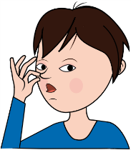




Prénom :
Date :
 | oin ²oin
Phonologie
1. j Colorie ²le$ ²image$ ²si ²tu ²entend$ ²le ²son [wɛ̃̃]:
2. j Colorie ²le$ ²lettre$ oin :
oin | in | oin | oiu | iom | ion | oin | oiu | oi | ion | oin | oi | oin
OIN | ion | in | in | oin | oim | ion | oiu | oin | ion | ion | oin | on
3. h Lis ²et entoure ²le$ mot$ ²comme ²sur ²le modèle :
s point | point | pain | pointe | point | pion | pont | point
s loin | lion | loin | loir | bien | loin | loin | lion
s ²coin | moin$ | ²soin | ²coin | ²coin | ²soin | ²colin | ²coin
4. d Relie ²le$ mot$ ²qui vont ²ensemble ²et écris ²le$ ²phrase$ :
Hugo est en vacances, • |  | • elle a besoin de repos.
J’ai rapporté des gâteaux, • |  | • il est parti très loin.
Lise est malade, • |  | • j’ai besoin de manger.

Slide 24

Prénom :
Date :
 | oin ²oin
Phonologie
1. j Colorie ²le$ ²image$ ²si ²tu ²entend$ ²le ²son [wɛ̃̃]:
2. j Colorie ²le$ ²lettre$ oin :
oin | in | oin | oiu | iom | ion | oin | oiu | oi | ion | oin | oi | oin
OIN | ion | in | in | oin | oim | ion | oiu | oin | ion | ion | oin | on
3. h Lis ²et entoure ²le$ mot$ ²comme ²sur ²le modèle :
s point | point | pain | pointe | point | pion | pont | point
s loin | lion | loin | loir | bien | loin | loin | lion
s ²coin | moin$ | ²soin | ²coin | ²coin | ²soin | ²colin | ²coin
4. d Relie ²le$ mot$ ²qui vont ²ensemble ²et écris ²le$ ²phrase$ :
Hugo est en vacances, • |  | • elle a besoin de repos.
J’ai rapporté des gâteaux, • |  | • il est parti très loin.
Lise est malade, • |  | • tu as gagné moins de points.
Tu n’es pas content,• |  | • j’ai besoin de manger.

